Slide 1
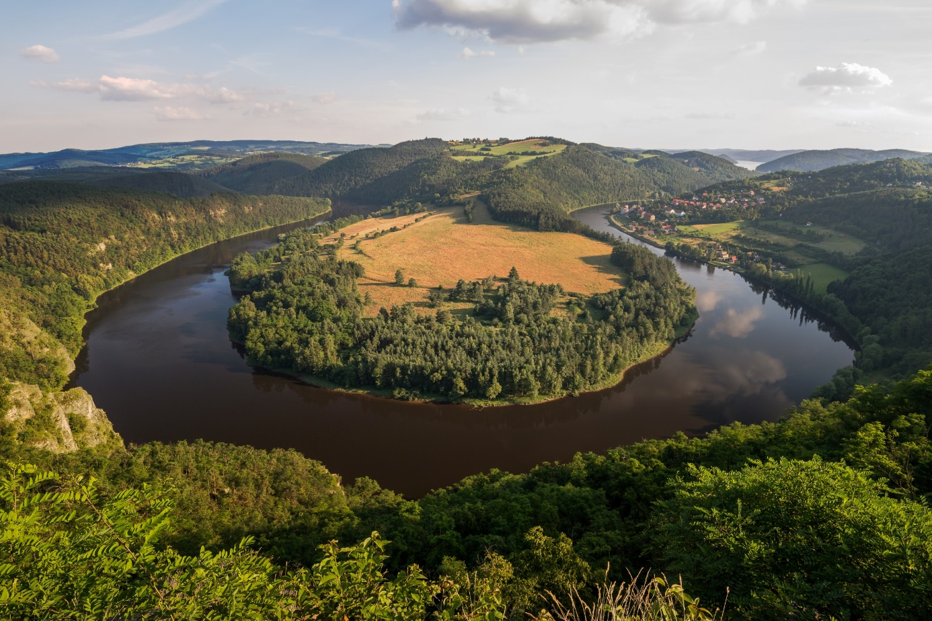
Udržitelné hospodaření s přírodními zdroji s důrazem na mimoprodukční aprodukční schopnosti půdy
Program aplikovaného výzkumu Mze
na období 2017-2025, ZEMĚ

Slide 2
Výchozí Idea projektu
Současné hodnocení půdy neodpovídá naléhavým výzvám udržitelnosti hospodaření, ochrany půdy a krajiny
Nejsou hodnoceny mimoprodukční funkce

Slide 3
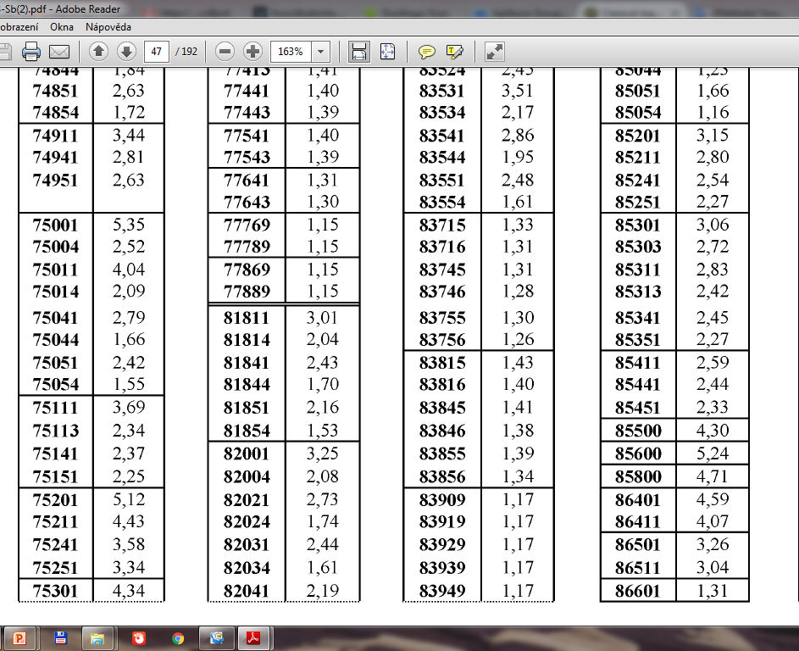
Současné hodnocení půdy
Tržní hodnota
EU standardy
Cena zjištěná (úřední)
Zákon č. 151/1997 Sb., o oceňování
V č. 441/2013 Sb.
ekonomické ocenění HRRE jednotlivých BPEJ v Kč/ha

Slide 4
Způsoby hodnocení přírodních zdrojů
Požadavky na ocenění ekologických užitků přírody, její životodárné a estetické funkce
„Služba přírody“ má charakter "bezplatného statku", protože zde neexistuje trh (př. čisté ovzduší nelze přímo prodávat či kupovat, ale jsou zavedeny ekologické standardy, např. emisní limity, potom přestává být "bezplatným" statkem)
Vzhledem k bezplatnosti existuje nebezpečí, že budou nadměrně využívány či zneužívány
Ocenit je se stává nutným korektivem v tržních podmínkách
Oceňování podporuje konzistenci při rozhodování
Oceňování jako politický nástroj pro dokázání skutečnosti, že mimoprodukční funkce jsou důležité - peněžní ocenění
Oceňování vyjadřuje preference jednotlivců a společnosti

Slide 5
Hodnocení půdy, přírodního zdroje Nutnost ocenit mimoprodukční funkce
1. Funkce přírodní, v ekosystémech:
– životní prostor a základ života pro organismy – produkce biomasy (prostorem pro organismy (i produkční funkce) – součástí a prostředím látkového koloběhu v přírodě
– prostředím pro výměnu tepelné energie mezi zemí a ovzduším; – prostředím pro infiltraci, akumulaci a retenci vody, pro transportní procesy (infiltrace, dotace podzemních vod), transformační procesy (rozklad látek a syntéza jiných) a pufrovací a neutralizační procesy (odolnost vůči degradaci, acidifikaci, znečištění)
3. Funkce kulturní: archiv dějin přírody a historie lidstva, v půdě jsou zachovány a konzervovány změny klimatu, vegetace, paleontologické a archeologické nálezy
2. Funkce užitkové: (z hlediska člověka): výrobní prostředek, stanoviště plodin, má produkční funkci, plocha hospodářské a stavební využití, pro bydlení, infrastrukturu, rekreaci; zdroj neobnovitelných surovin (štěrků, písku, hlín, rašeliny)

Slide 6
Současný stav poznání a předchozí řešení
Environmentální ekonomika se doposud věnovala v rámci znečištění životního prostředí zejména hodnocení ovzduší a vody
Půda v tomto ohledu nebyla předmětem zájmu na národní ani mezinárodní úrovni
Hodnocení půdy vždy sledovalo zejména funkce produkční, nikoli mimoprodukční
Význam mimoprodukčních funkcí půdy nabývá v současnosti na významu - zvyšující se četnost výskytu extrémních hydrologických jevů, nehospodárné nakládání s půdou a vodou v krajině
Projekt navrhuje systém ocenění půdy na základě odhadu její environmentální hodnoty
Ocenění vychází z teorie environmentální ekonomiky, která se začala rozvíjet jako reakce na zhoršující se ŽP, na neregulované čerpání přírodních zdrojů, které vycházelo z principů snadné dosažitelnosti (obecně environmentální statky představují bezplatný, tím se jeví jako bezcenný, zdroj)

Slide 7
Současný stav
Devastace půdy či její zábory vedou ke ztrátám dosud ve vztahu k půdě peněžně nevyjádřených
Devastace či zábory půdy omezí retenční schopnost - to se projeví jinde v krajině či společnosti; např. následky povodní či sucha
Hodnocení půd na základě odhadu environmentální hodnoty půdy nebylo dosud komplexně zpracováno a bude provedeno pro celou ČR
V zahraničí znalost hodnoty půdy je standardní součástí při rozhodování státní správy a samospráv

Slide 8
Cíl projektu
Vytvořit koncepční nástroj pro kvalifikovaný odhad environmentální hodnoty půdy, který stanoví hodnotu půdy se zahrnutím produkčních i mimoprodukčních funkcí půdy (s důrazem na retenci vody v půdě)
Tento cíl bude naplněn vytvořením metodiky certifikované MZe a doplněn specializovanými mapami s odborným obsahem
Bude připraven návrh nových tříd ochrany půdy ZPF, které zohlední mimoprodukční i produkční vlastnosti půd

Slide 9
Řešitelský tým a vstupní informace
Katedra pedologie a ochrany půdy - databáze pedologických dat, digitalizované mapy v měřítku 1: 1 000 000, 1:500 000 a 1:250 000, mapy KPP a BPEJ
Katedra vodních zdrojů - databáze HYPRESCZ (Databáze hydrofyzikálních vlastností půd ČR), Národní mapy hydrolimitů ČR - certifikovaná metodika a Mapy ČR - odhad zásoby půdní vody dostupné pro rostliny
Katedra ekonomiky – zkušenosti s řešením ekonomiky zdrojů českého zemědělství a jejich efektivním využívání
VÚMOP - oddělení pedologie a ochrany půdy - vypracovávání metodologie inovovaného systematického průzkumu půd, jeho ověřování a provozního zavedení, hodnocení a oceňování půd, problémy dálkového průzkumu Země, limitujících faktorů využívání půd, produkčními a ekologické funkce půd
Agrio, s.r.o. - zkušenosti s hodnocením půdy - pozemky pro testování

Slide 10
Potřebnost a aktuálnost projektu
Nakládání se zemědělskou půdou jako jedním z přírodních zdrojů dospělo do stavu, kdy její devastace a rapidní úbytek ohrožuje budoucí generace
V současnosti je úbytek zemědělské, zejména orné půdy, a s ním spojené snižování retenční schopnosti krajiny pro vodu a výskyt extrémních hydrologických jevů velmi důležitým faktorem v udržitelném rozvoji společnosti
Projekt řeší ekonomický celospolečenský problém, přispívající k zachování produkční schopnosti půd a přispívá k udržitelnému rozvoji

Slide 11
Využití výsledků
Státní správa, při územním plánování a ochraně půdy na úrovni státu i regionálně
Výsledky projektu uplatněné v praxi výrazným způsobem sníží rozsáhlé škody působené nešetrným nakládáním s přírodními zdroji
Toto zabránění škodám je zároveň možné považovat za zisk (ekonomický přínos) a plnění podmínek Evropské legislativy

Slide 12
Hlavní výstupy projektu
Metodika certifikovaná MZe jako podklad pro státní správu při vytváření účinného nástroje na ochranu půdy při územním plánování a v rámci strategie trvale udržitelného rozvoje s ohledem na zachování produkční schopnosti půd
Specializované mapy s odborným obsahem podpoří a doplní certifikovanou metodiku a poskytnou státní správě i odborné veřejnosti okamžitý přehled
Návrh novely vyhlášky MŽP - třídy ochrany půdy stanovené na základě environmentální hodnoty půdy

Slide 13
způsob uplatnění výsledků
Projekt přispěje k účinné ochraně půdy
Respektování nových tříd ochrany se projeví nižší úrovní fyzických škod jak v otevřené krajině, tak na dalším nemovitém majetku osob
Nástroj k ochraně půdy a krajiny
(územní plánování, rozhodovací procesy)
Výsledky se promítnou do výuky, budou publikované v časopisech apod.

Slide 14
Děkuji za pozornost
23. Listopad 2020
Jaroslava Janků

Slide 15
Témata přednášek
J. Kozák: Použití indikátorů kvality půd pro posouzení jejich produkčních a ekologických funkcí
Tomáš Herza: Tvorba datového modelu pro analýzu dat z půdních sond
D. Toth, M. Miháliková, M. Maitah: Využití metody vícekriteriální analýzy variant a analytického hierarchického procesu pro posouzení kvality půdy
J. Vopravil, T. Khel: Inovace systému BPEJ pro potřeby státní správy
Karel Jacko:
Z. Gebeltová, M. Maitah: Návrh aktualizace tříd ochrany půdy zemědělské půdy s ohledem na výraznější akceptaci produkčních schopnosti půd v ČR
M. Miháliková, S. Matula, Cansu Almaz: Využití databáze NearriCZ k odhadu dostupné vodní kapacity v zemědělských půdách ČR

